Slide 1


SỞ GIÁO DỤC VÀ ĐÀO TẠO LÂM ĐỒNG
TẬP HUẤN
TRIỂN KHAI GIÁO DỤC STEM CHO
CÁN BỘ QUẢN LÝ VÀ GIÁO VIÊN CỐT CÁN
NĂM HỌC 2020 - 2021
Đà Lạt, ngày 23, 24 tháng 10 năm 2020

Slide 2

4.0
NGUỒN
NHÂN LỰC
SÁNG TẠO
SÁNG TẠO
CON NGƯỜI
HỌC SINH

Slide 3
1. Phẩm chất
Yêu nước
Nhân ái
Chăm chỉ
Trung thực
Trách nhiệm
2. Năng lực:
Tự chủ và tự học
Giao tiếp và hợp tác
Giải quyết vấn đề và sáng tạo
Năng lực ngôn ngữ
Năng lực toán học
Năng lực tìm hiểu tự nhiên và xã hội
Năng lực công nghệ
Năng lực tin học
Năng lực thẩm mỹ
Năng lực thể chất
STEM

Slide 4
Cơ sở pháp lý để tổ chức dạy học theo hướng phát triển năng lực HS và dạy học theo phương pháp giáo dục STEM.
NGHỊ QUYẾT TRUNG ƯƠNG SỐ 29
(4/11/2013)
CHỈ THỊ SỐ 16/ TC-TTg
(4/5/2017)
CV 5555/BGDĐT/GDTrH
(8/10/2014)
CV 4612/ BGDĐT/GDTrH
(3/7/2017)

Slide 5
NỘI DUNG TẬP HUẤN
I. KHÁI QUÁT VỀ STEM
II. HÌNH THỨC TỔ CHỨC GIÁO DỤC STEM
III. TIÊU CHÍ XÂY DỰNG CHỦ ĐỀ/ BÀI HỌC STEM
IV. QUY TRÌNH TỔ CHỨC BÀI HỌC STEM
V. TIÊU CHÍ ĐÁNH GIÁ BÀI HỌC STEM
VI. HÌNH THỨC TỔ CHỨC BÀI HỌC STEM

Slide 6

I. KHÁI QUÁT VỀ STEM
STEM là thuật ngữ viết tắt của các từ Science (Khoa học), Technology (Công nghệ), Engineering (Kĩ thuật) và Mathematics (Toán học), thường được sử dụng khi bàn đến các chính sách phát triển về Khoa học, Công nghệ, Kĩ thuật và Toán học của mỗi quốc gia.
1. STEM LÀ GÌ?
Thuật ngữ này lần đầu tiên được giới thiệu bởi Quỹ Khoa học Mỹ vào năm 2001.

Slide 7
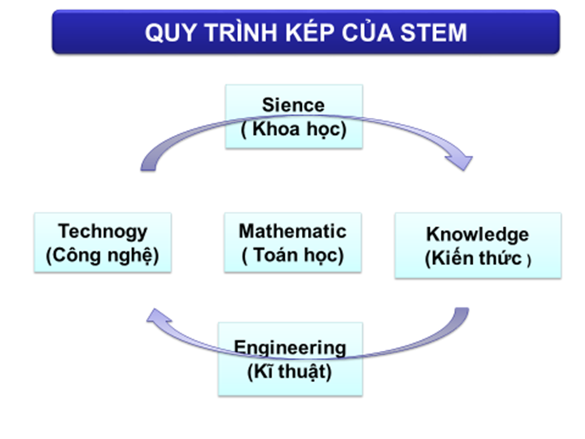
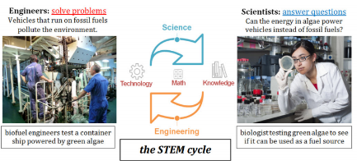
Sự phát triển về Khoa học, Công nghệ, Kĩ thuật và Toán học được mô tả bởi
chu trình STEM
Trong đó: Science là quy trình sáng tạo ra kiến thức khoa học
Engineering là quy trình sử dụng kiến thức khoa học để thiết kế công nghệ mới.
Toán là công cụ được sử dụng để thu nhận kết quả.

Slide 8
2. GIÁO DỤC STEM LÀ GÌ?
“Giáo dục STEM là mô hình giáo dục dựa trên cách tiếp cận liên môn, giúp học sinh áp dụng các kiến thức khoa học, công nghệ, kĩ thuật và toán học vào giải quyết một số vấn đề thực tiễn trong bối cảnh cụ thể”. (Thông tư 32/TT-BGDĐT)
- Đảm bảo tính toàn diện
- Nâng cao hứng thú học tập các môn học STEM
- Hình thành và phát triển năng lực phẩm chất cho HS.
- Kết nối trường học với cộng đồng
- Hướng nghiệp, phân luồng

Slide 9
II. HÌNH THỨC TỔ CHỨC GIÁO DỤC STEM
- Được thực hiện dưới dạng một đề tài/dự án nghiên cứu khoa học, kĩ thuật bởi từ 1 đến 2 học sinh, dưới sự hướng dẫn của GV hoặc nhà khoa học có chuyên môn phù hợp.
+ Gắn kết với các vấn đề của thực tiễn, xã hội.
+ Có tiếp cận liên môn.
+ Theo quy trình hoạt động nghiên cứu khoa học, kĩ thuật.
+ Thường tìm tòi, mở rộng, khám phá khoa học, kỹ thuật để giải quyết vấn đề thực tiễn.
+ Có thể hợp tác với các trường đại học, viện nghiên cứu.
=> Thường dành cho những HS có năng lực, sở thích, hứng thú, đam mê với nghiên cứu khoa học, kỹ thuật.
- Được tổ chức thông qua hình thức câu lạc bộ STEM hoặc các hoạt động trải nghiệm thực tế, được tổ chức theo sở thích, năng khiếu (HS tham gia một cách tự nguyện).
- Hình thức tổ chức khác: Thư viện học liệu số, thí nghiệm ảo, mô phỏng, phần mềm học tập, ...
+ Gắn kết với các vấn đề của thực tiễn, xã hội.
+ Có tiếp cận liên môn.
+ Theo quy trình tổ chức hoạt động trải nghiệm STEM.
+ Nội dung có thể có những kiến thức mở rộng hơn so với trong chương trình.
+ Có thể hợp tác với các trường đại học, viện nghiên cứu, hộ kinh doanh, doanh nghiệp, ...
- Đây là hình thức tổ chức giáo dục STEM chủ yếu trong nhà trường trung học.
- Trong môn học, GV có thể xây dựng chủ đề STEM/tiết học STEM (gọi chung là Bài học STEM):
+ Gắn kết với các vấn đề của thực tiễn, xã hội.
+ Tiếp cận tích hợp liên môn.
+ Theo quy trình dạy học STEM đảm bảo phát triển năng lực và bồi dưỡng phẩm chất cũng như hứng thú cho HS: ĐỔI MỚI PPDH/KTDH
+ Bám sát nội dung chương trình của môn học nhằm thực hiện chương trình GDPT theo thời lượng quy định của các môn học trong chương trình.
1. Dạy học các môn thuộc lĩnh vực STEM
- Thường được Tổ chức
trong trường học.
- Bám sát chương trình
môn học.
2. Hoạt động trải nghiệm STEM
→Câu lạc bộ STEM.
→Ngày hội STEM.
…
3. Hoạt động nghiên cứu khoa học
- Được triển khai thông qua hoạt động NCKH – Cuộc thi sáng tạo Thanh thiếu niên..

Slide 10
III. TIÊU CHÍ XÂY DỰNG CHỦ ĐỀ/ BÀI HỌC STEM
TC1: Chủ đề bài học STEM tập trung vào các vấn đề thực tiễn
TC2: Cấu trúc bài học STEM theo quy trình thiết kế kỹ thuật
TC3: Phương pháp dạy học bài STEM đưa học sinh vào hoạt động tìm tòi, khám phá, định hướng hành động, trải nghiệm và sản phẩm.
TC4: Hình thức tổ chức bài học STEM lôi cuốn học sinh vào hoạt động nhóm kiến tạo.
TC5: Nội dung bài học STEM áp dụng chủ yếu từ nội dung khoa học và toán học mà học sinh đã và đang học.
TC6: Tiến trình bài học STEM tính đến có nhiều đáp án đúng và coi sự thất bại là một phần cần thiết trong học tập.

Slide 11
IV. QUY TRÌNH TỔ CHỨC BÀI HỌC STEM (dựa theo quy trình thiết kế kỹ thuật)
Xác định vấn đề
Bước 1
Nghiên cứu kiến thức nền
Toán- Lý- Hóa- Sinh-Tin- Công Nghệ
Bước 2
Bước 3
Đề xuất các giải pháp/bản thiết kế
Bước 4
Lựa chọn giải pháp/bản thiết kế
Bước 5
Chế tạo mô hình (nguyên mẫu)
Bước 6
Thử nghiệm và đánh giá
Bước 7
Chia sẻ và thảo luận
Bước 8
Điều chỉnh và thiết kế

Slide 12
TIẾN TRÌNH TỔ CHỨC BÀI HỌC STEM
Bước 1
Hoạt động 1: Xác định vấn đề.
Bước 2
Hoạt động 2: Nghiên cứu kiến thức nền và đề xuất giải pháp.
Bước 3
Bước 4
Hoạt động 3: Lựa chọn giải pháp.
Bước 5
Hoạt động 4: Chế tạo mẫu, thử nghiệm và đánh giá.
Bước 6
Bước 7
Hoạt động 5: Chia sẻ, thảo luận và điều chỉnh.
Bước 8

Slide 13
TRONG THỰC TẾ DẠY HỌC ĐƯỢC THỂ HIỆN QUA
5 HOẠT ĐỘNG CHÍNH:
- HĐ1: Xác định vấn đề.
- HĐ2: Nghiên cứu kiến thức nền và đề xuất các giải pháp thiết kế.
- HĐ3: Trình bày và thảo luận phương án thiết kế.
- HĐ4: Chế tạo mô hình/ thiết bị… theo phương án thiết kế; thử nghiệm và đánh giá.
- HĐ5: Trình bày và thảo luận sản phẩm được chế tạo; điều chỉnh thiết kế ban đầu.

Slide 14
CHỦ ĐỀ:
BÌNH TƯỚI NƯỚC PHUN SƯƠNG TỪ VẬT LIỆU TÁI CHẾ
HĐ | Nội dung | Thời gian | Ghi chú
1 | Đặt vấn đề, giao nhiệm vụ: Chế tạo bình tưới nước phun sương từ vật liệu tái chế. Cùng học sinh làm thí nghiệm. | 45’ | Hoạt động tại lớp
2 | Tìm hiểu kiến thức nền, đề xuất phương án thiết kế. | 3 ngày | Học sinh làm việc theo nhóm tại nhà
3 | Trình bày, bảo vệ phương án thiết kế | 45’ | Hoạt động tại lớp
4 | Chế tạo bình tưới nước phun sương theo phương án thiết kế | 3 ngày | Học sinh làm việc theo nhóm tại nhà
5 | Trình bày sản phẩm và thảo luận, đánh giá sản phẩm | 45’ | Hoạt động tại lớp

Slide 15
TIÊU CHÍ ĐÁNH GIÁ: SẢN PHẨM
Tiêu chí | Nội dung | Điểm
1 | Hoạt động theo định luật Bec-nu-li hoặc theo nguyên lý Pa-xcan. Thêm tính năng đặc biệt (nếu có) | 6
2 | Sản phẩm có hình thức đẹp, bền chắc. | 6
3 | Vật liệu tái chế ≥ 70% | 5
4 | Bình chịu được áp suất cao, phun sương mạnh | 5
5 | Dung tích nước > 1 lít | 2
6 | Trình bày, trả lời được các câu hỏi của các nhóm khác và đặt câu hỏi phản biện cho các nhóm khác | 6
Tổng |  | 30

Slide 16
TIÊU CHÍ ĐÁNH GIÁ: BÀI BÁO CÁO VÀ BẢN THIẾT KẾ SẢN PHẨM
Tiêu chí | Nội dung | Điểm
1 | Có bản vẽ mô tả (rõ ràng, khoa học, đẹp) | 6
2 | Có bản vẽ kĩ thuật (Có các thông số kĩ thuật) | 6
3 | Trình bày được cấu tạo, mô tả được vai trò và hoạt động của các bộ phận (có áp dụng định luật Béc-nu-li hoặc nguyên lí Pa –xcan và các kiến thức liên quan) | 8
4 | Trình bày báo cáo sinh động, hấp dẫn. | 5
5 | Trả lời được các câu hỏi phản biện và tham gia đóng góp ý kiến, đặt câu hỏi phản biện cho các nhóm báo cáo | 5
Tổng |  | 30

Slide 17
VI. TIẾN TRÌNH BÀI HỌC BÀI HỌC STEM
1. Xác định vấn đề.
2. Nghiên cứu kiến thức nền và đề xuất giải pháp.
Gồm 5 hoạt động
3. Lựa chọn giải pháp
4. Chế tạo mẫu thử nghiệm và đánh giá.
5. Chia sẻ, thảo luận, điều chỉnh.

Slide 18
- Thú vị, hấp dẫn
Mang tính kĩ thuật gắn với thực tiễn
1. HĐ1:
XÁC ĐỊNH VẤN ĐỀ
- Nhu cầu giải quyết vấn đề
- Sản phẩm ứng dụng vào cuộc sống
- Xác định tiêu chí của sản phẩm
HS
- Xác định kiến thức liên môn
- Sử dụng kiến thức mới để đề xuất

Slide 19
Vấn đề cần giải quyết hoặc mang tính thời sự, cấp bách
Chuyển giao nhiệm vụ cho HS, giúp HS tự học , tự nghiên cứu trong bài học STEM trong việc xác định vấn đề
Có kiến thức liên môn
Sản phẩm phải vừa sức với HS.
Sử dụng các vật liệu có sẵn trong đời sống hàng ngày
Sản phẩm dự kiến HS phải làm được.
Sản phẩm có thể có rồi trong thực tế. HS tự tay làm lại→ cải tiến hơn→ sáng tạo.

Slide 20
- HS tự tìm tòi, chiếm lĩnh kiến thức trong tài liệu, sgk…
2. HĐ2:
NGHIÊN CỨU KIẾN THỨC NỀN VÀ ĐỀ XUẤT GIẢI PHÁP
- Sử dụng vào việc đề xuất phương án và hoàn thành bản thiết kế.
- HS học được kiến thức mới theo CT môn học

Slide 21
2.1. CHUYỂN GIAO NHIỆM VỤ TRONG VIỆC GIÚP HS NGHIÊN CỨU KIẾN THỨC NỀN KHI THỰC HIỆN SẢN PHẨM STEM
Thời lượng ít: GV chuyển giao nhiệm vụ thông qua phiếu học tập
Thời lượng nhiều: GV chuyển giao cho HS tự nghiên cứu kiến thức như tiết học bình thường.
Câu hỏi chuyển giao phải rõ ràng, sát với kiến thức liên quan đến sản phẩm cần thực hiện

Slide 22
2.2. ĐỀ XUẤT GIẢI PHÁP
HS thảo luận đề xuất thông qua:
+ Bản vẽ thiết kế
+ Bản đánh giá tiêu chí sản phẩm đã đưa ra ở HĐ xác định vấn đề.
+ Vật liệu thay thế.
Lưu ý:
+ Giáo viên không can thiệp vào bản vẽ thiết kế của các nhóm.
+ Sản phẩm các nhóm có thể khác nhau nhưng đảm bảo tiêu chí đưa ra → cơ sở để HS tranh luận, phản biện khi trình bày sản phẩm.

Slide 23
3. HOẠT ĐỘNG 3: LỰA CHỌN GIẢI PHÁP
Thể hiện rõ cơ cấu sản phẩm
HS thuyết trình bản thiết kế
Sử dụng KT mới và KT đã có
Thể hiện giải pháp giải quyết vấn đề
Dự kiến Vật liệu làm sản phẩm
Phát triển năng lực giao tiếp
Thống nhất bản vẽ tối ưu của nhóm
HS Phản biện

Slide 24
- Thuyết trình bản vẽ thiết kế sản phẩm.
- Quy trình hoạt động của sản phẩm.
- Vật liệu dự kiến sử dụng..
Các nhóm lần lượt thuyết trình
- Chỉ ra ưu điểm, nhược điểm của từng bản vẽ → thống nhất bản vẽ thiết kế tối ưu.
Các nhóm phản biện

Slide 25
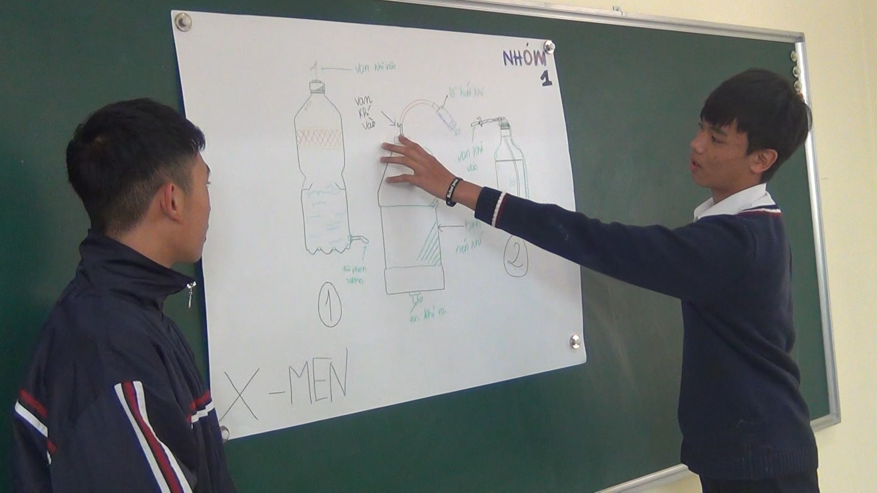

Slide 26
4. HĐ4:
CHẾ TẠO MẪU, THỬ NGHIỆM VÀ ĐÁNH GIÁ
- HS tiến hành chế tạo theo bản thiết kế đã thống nhất
- Tiến hành thử nghiệm và đánh giá
- Điều chỉnh bản thiết kế
SP không đạt
SP đạt
Viết báo cáo
HS phát triển tư duy kỹ thuật, năng lực thực hành, phát triển kỹ năng gia công vật liệu

Slide 27
Học sinh thực hiện theo quy trình:
+ Các nhóm trưng bày vật liệu, dụng cụ đã chuẩn bị trên bàn.
+ Nhóm trưởng huy động và điều phối các thành viên gia công, chế tạo các chi tiết quan trọng của sản phẩm.
+ Các nhóm lắp ráp các chi tiết thành sản phẩm.
+ Vận hành sản phẩm.
Lưu ý:
+ Giáo viên cần lưu ý cho các nhóm kiểm tra sản phẩm trước khi vận hành và cần xác định: Lắp ráp đúng bản vẽ thiết kế không? Các chi tiết được kết nối có chắc chắn chưa?
+ Giáo viên cần quản lý, nhắc nhở các nhóm tuân thủ quy tắc an toàn.

Slide 28
HS các nhóm thảo luận…
Bài báo cáo
5. HĐ5:
CHIA SẺ, THẢO LUẬN, ĐIỀU CHỈNH
Đánh giá sản phẩm theo tiêu chí…
Trình chiếu, video…
Trưng bày, triển lãm..
Hướng phát triển của sản phẩm…

Slide 29
5.1. Cách hướng dẫn HS trình bày và báo cáo SP
C1: HS quay video trong quá trình thực hiện
Khi quay video phải giới thiệu tên lớp, tên nhóm, tên thành viên.
Giới thiệu tên SP, cách làm SP, hướng cải tiến SP.
Lần lượt từng nhóm báo cáo→ đánh giá theo tiêu chí.
Báo cáo phải thể hiện rõ kiến thức nền nào trong bài học
Các nhóm khác chất vấn.
GV nhận xét→ tổng hóa kiến thức
C2: HS trình bày SP trước lớp
GV có những câu hỏi để HS giải bày → khẳng định bản thân, xác nhận quá trình sáng tạo….

Slide 30
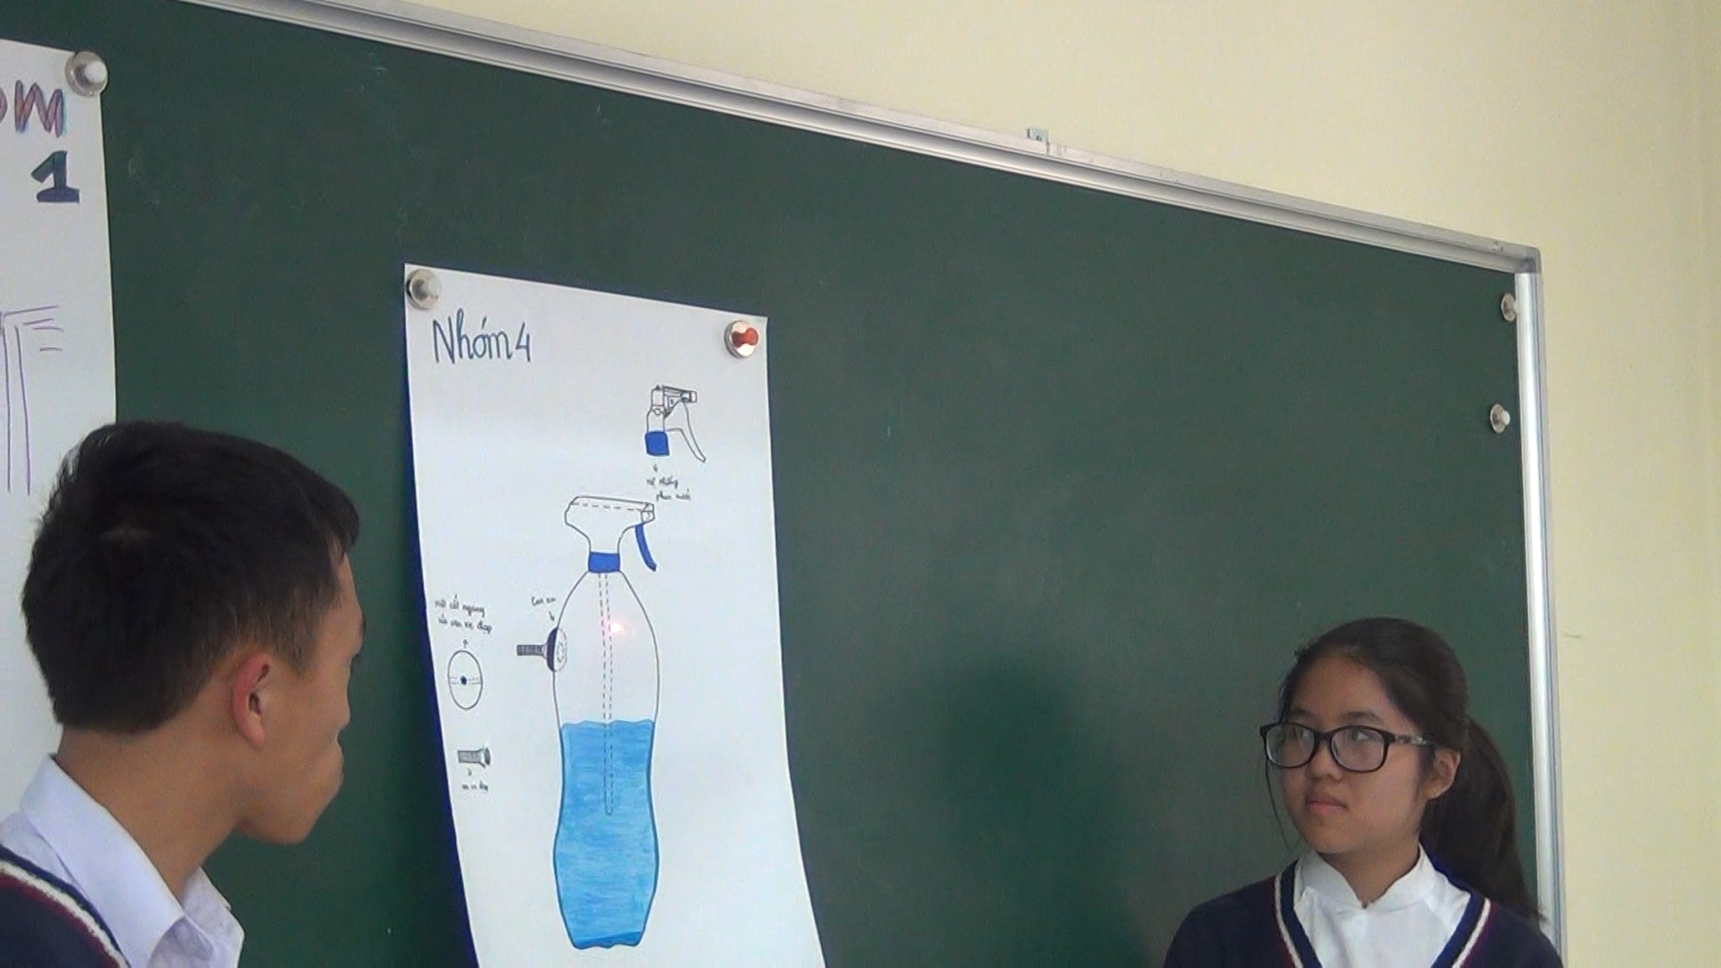
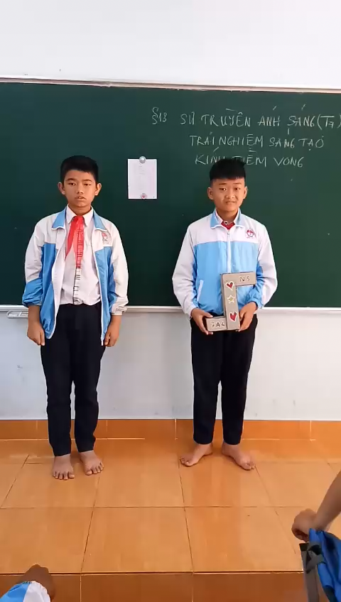

Slide 31
5.2: QUY CÁCH ĐÁNH GIÁ SẢN PHẨM CỦA HỌC SINH
Cách 1: Học sinh đánh giá chéo dựa trên tiêu chí đã có.
Cách 2: Giáo viên nhận xét đánh giá sản phẩm các nhóm.

Slide 32
5.3: QUY CÁCH HỌC SINH TRONG NHÓM ĐÁNH GIÁ LẪN NHAU
- Cá nhân HS tự đánh giá đóng góp của mình với nhóm→ Nhóm trưởng thảo luận thống nhất mức độ tham gia của mỗi cá nhân.
Đánh giá năng lực của mình
Năng lực mỗi học sinh khác nhau nên tham gia khác nhau.
- Các thành viên trong nhóm tự đánh giá hoạt động của nhóm.
- Các nhóm tự đánh giá chéo nhau.
- GV để HS tự chủ và dân chủ trong đánh giá.
- Nhóm trưởng phải phân công đều giữa các thành viên
…………

Slide 33
GV không được chê SP của HS
GV đặt câu hỏi kích thích sự sáng tạo của HS:
NGUYÊN TẮC KHI ĐÁNH GIÁ SẢN PHẨM
GV không được loại bỏ sản phẩm nào
- Có cách nào cải tiến SP?
Sản phẩm có điểm nào chưa hài lòng?
Có thể thay thế vật liệu?
- SP thành công→ HS khác học tập
SP thành công hay thất bại đều tuyên dương
Phát hiện nhân tố mới
SP thất bại→ tính mạnh dạn: phân tích vì sao thất bại

Slide 34
VII. PHIẾU TIÊU CHÍ ĐÁNH GIÁ HỌC SINH
1. Phiếu đánh giá cá nhân học sinh
Họ và tên | Hs A | Hs B | Hs C | Hs D | Hs E | Hs F | Hs G
Mức độ đóng góp | 1 | 2 | 4 | 3 | 1

Slide 35
2. Phiếu đánh giá mức độ hoạt động của nhóm
Nội dung | Tinh thần làm việc nhóm |  |  |  | Hiệu quả làm việc nhóm |  |  |  | Trao đổi, thảo luận trong nhóm
Mức độ | A | B | C | D | A | B | C | D | A | B | C | D

Slide 36
1. Mức độ tham gia của cá nhân học sinh khi thực hiện sản phẩm STEM.
Mức độ | 4 | 3 | 2 | 1 | 0
Đóng góp | Có những đóng góp quan trọng cho nhóm | Có đóng góp có ý nghĩa cho nhóm | Có đóng góp nhỏ cho nhóm | Không có đóng góp cho nhóm | Gây cản trở hoạt động của nhóm.

Slide 37
MỨC ĐỘ THAM GIA CỦA NHÓM
Mức độ | A | B | C | D
Tinh thần làm việc nhóm | - Các thành viên làm việc với nhau rất tốt - Mọi thành viên đều làm việc tích cực - Tinh thần học tập nghiêm túc, hiệu quả | - Các thành viên làm việc với nhau tốt - Mọi thành viên có tinh thần hợp tác - Mọi thành viên đều tham gia làm việc | - Phần lớn thời gian làm việc với nhau tốt - Nhiều lúc các thành viên không tập trung - Tinh thần làm việc và hiệu quả công việc không cao | - Không có sự hợp tác của các thành viên trong nhóm - Các thành viên thiếu tôn trọng nhau - Tinh thần làm việc và hiệu quả công việc không cao

Slide 38
Mức độ | A | B | C | D
Hiệu quả làm việc nhóm | - Cả nhóm nhanh chóng tìm được giải pháp cho công việc chung - Các thành viên đưa ra nhiều phương pháp, phương án làm việc độc đáo hiệu quả. | - Có lúc tìm được giải pháp hiệu quả có lúc gặp bí tắc - Các thành viên đưa ra được một số phương pháp phương án làm việc khác nhau có giá trị | - Có cố gắng tìm các giải pháp hiệu quả nhưng chưa được - Các thành viên có cố gắng đưa ra các phương pháp phương án làm việc hiệu quả nhưng chưa đạt | - Nhóm không có ý thức tìm các giải pháp làm việc hiệu quả - Các thành viên không có ý thức đưa ra các phương pháp phương án làm việc hiệu quả

Slide 39
Mức độ | A | B | C | D
Trao đổi, thảo luận trong nhóm | - Các thành viên luôn đặt câu hỏi cho nhau - Các thành viên luôn chú ý lắng nghe và thảo luận cởi mở trang chủ hiệu quả - Các thành viên luôn biết cách đưa ra các ý kiến và phản biện lẫn nhau hiệu quả | - Các thành viên đặt nhiều câu hỏi cho nhau - Các thành viên có thảo luận với nhau hiệu quả - Có các ý kiến phản biện và lắng nghe | - Các thành viên có cố gắng trao đổi ý kiến với nhau - Ít các ý kiến phản biện với nhau - Thảo luận đôi khi không có hiệu quả | - Các thành viên trong nhóm làm việc theo kiểu cá nhân không trao đổi với nhau - Không có sự lắng nghe và phản biện các ý kiến của nhau trong quá trình làm việc

Slide 40
VIII. SOẠN KẾ HOẠCH BÀI HỌC STEM
Tên chủ đề
Mô tả chủ đề
Mục tiêu:
Kiến thức
Kỹ năng
Phát triển phẩm chất
Định hướng phát triển năng lực
4. Thiết bị
5. Tiến trình dạy học

Slide 41
5. TIẾN TRÌNH DẠY HỌC:
Hoạt động 1: Xác định yêu cầu thiết kế
Hoạt động 2: Nghiên cứu kiến thức trọng tâm
Hoạt động 3: Trình bày và bảo vệ phương án thiết kế
Hoạt động 4: Chế tạo và thử nghiệm
Hoạt động 5: Trình bày sản phẩm

Slide 42
Nội dung trong mỗi hoạt động gồm:
Mục đích
Nội dung
Dự kiến sản phẩm hoạt động của học sinh
Cách thức tổ chức
Phụ lục:
Phiếu học tập.
Phiếu đánh giá
Bảng phân công nhiệm vụ cho các thành viên trong nhóm

Slide 43
MỘT SỐ HÌNH ẢNH

Slide 44
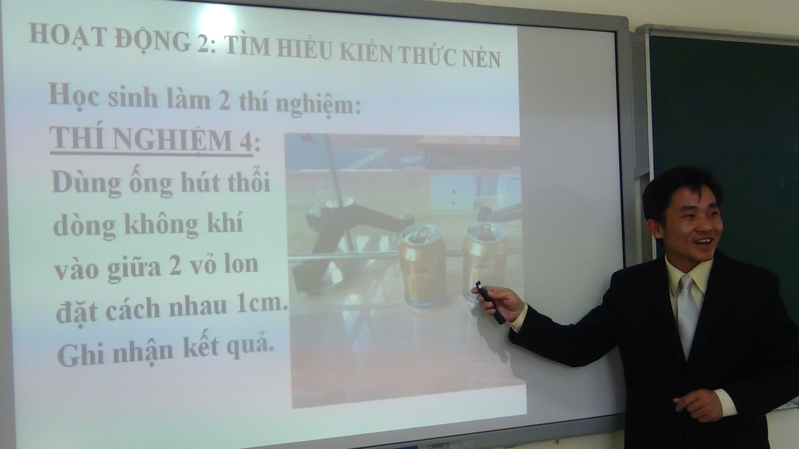

Slide 45
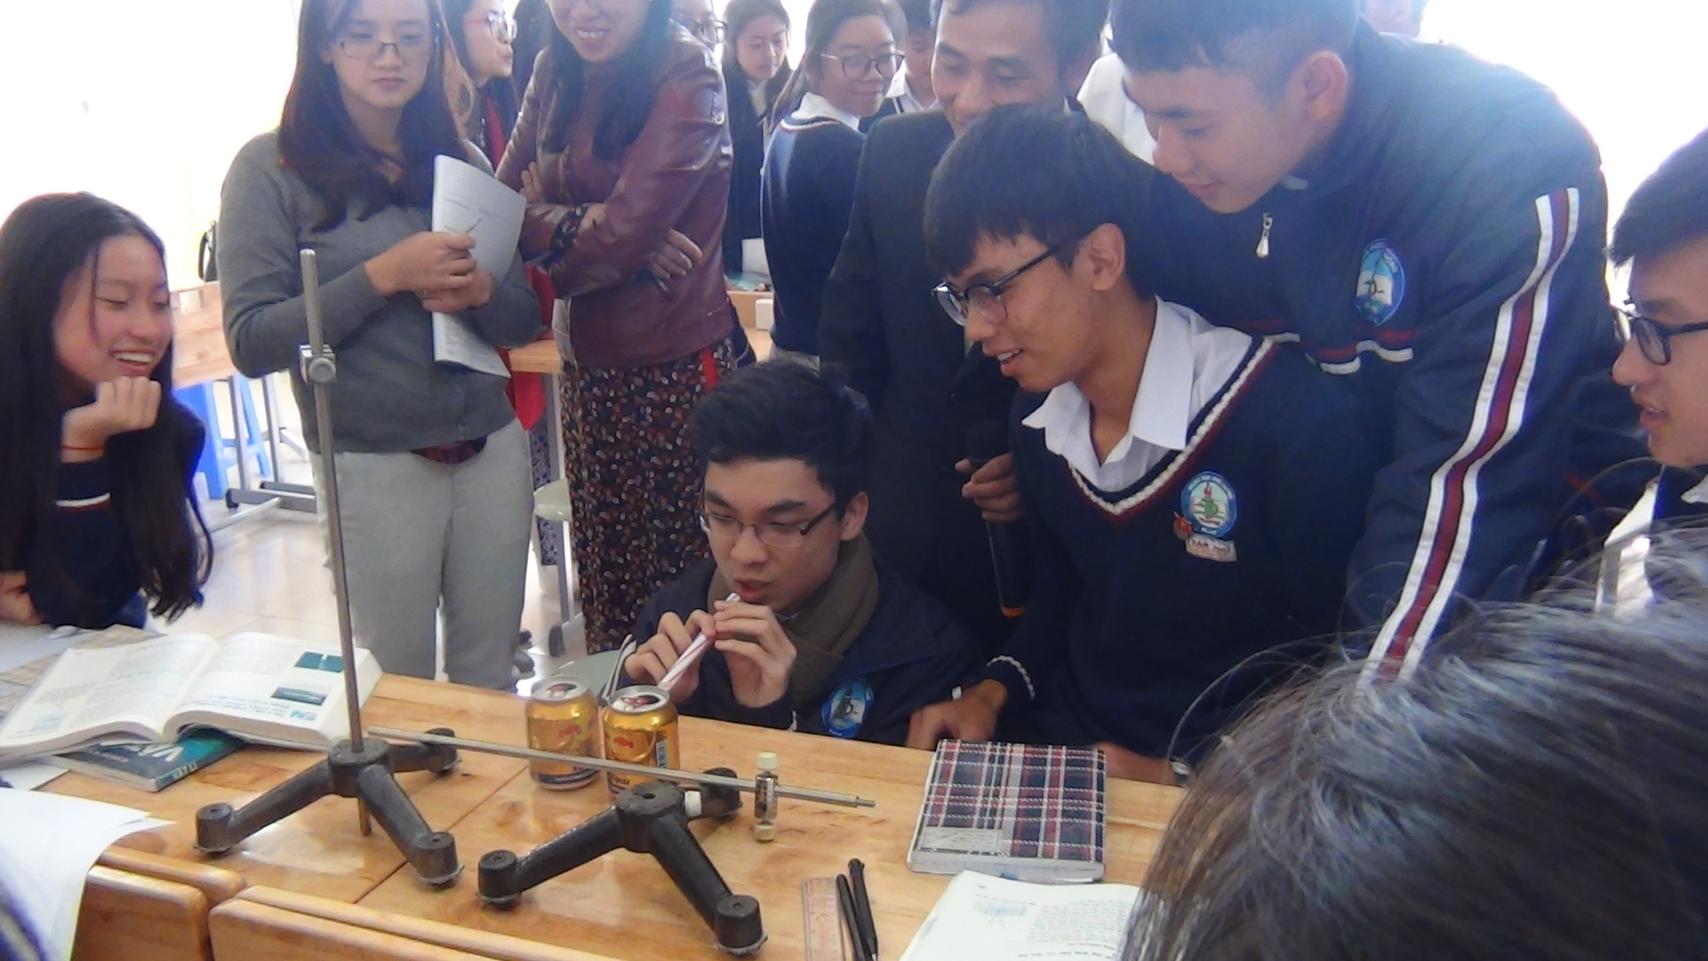

Slide 46
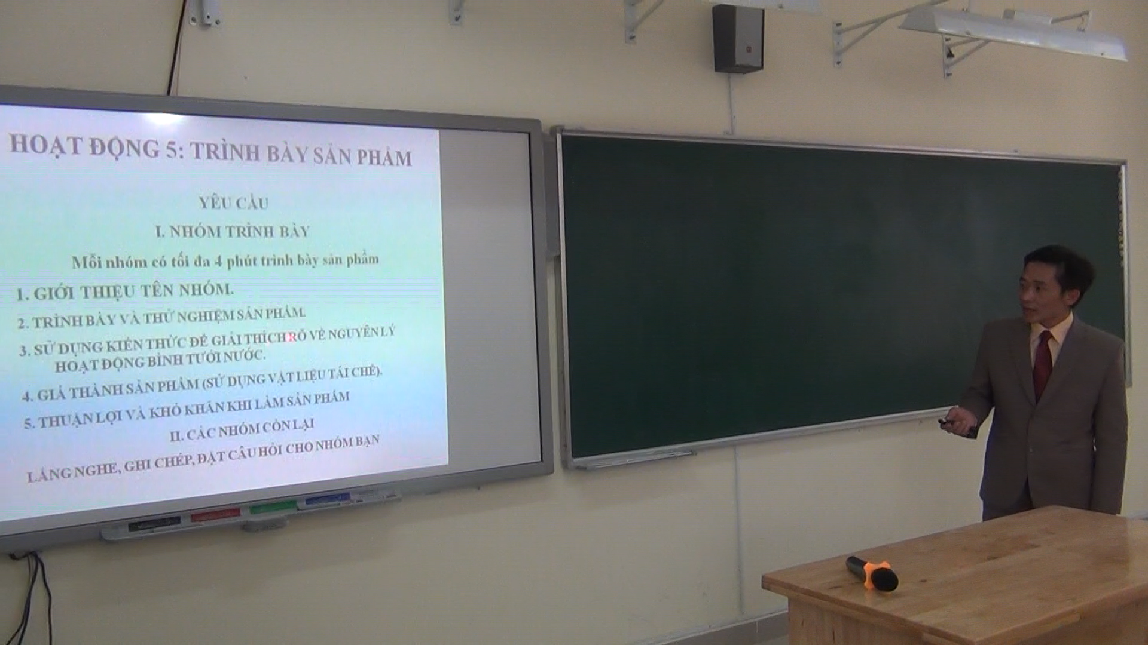

Slide 47
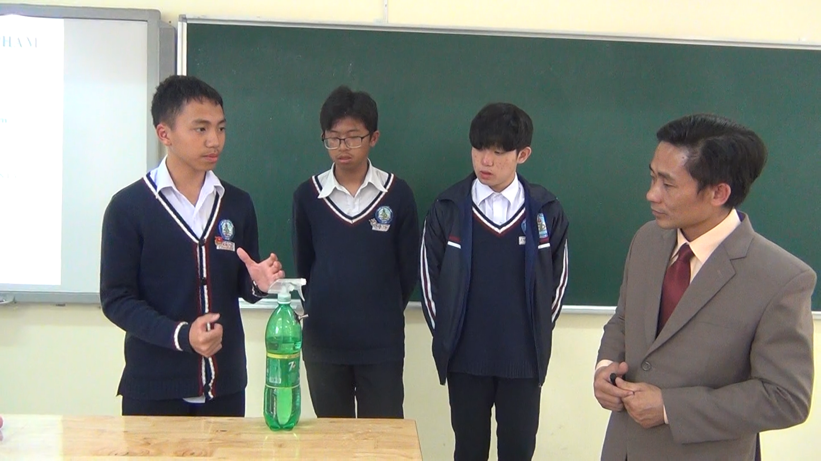

Slide 48
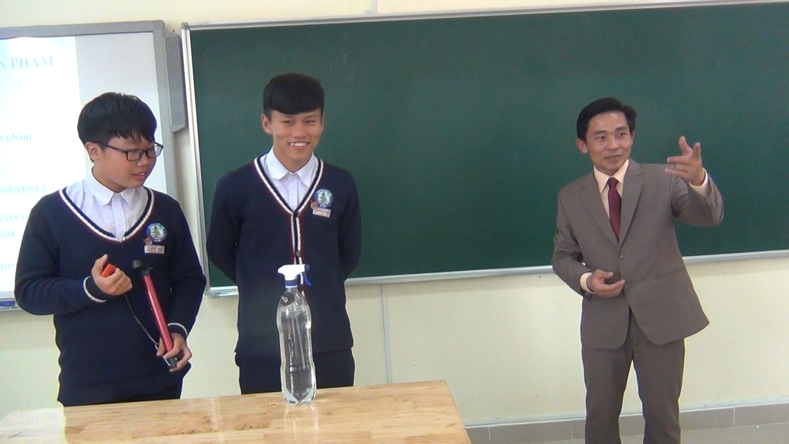

Slide 49
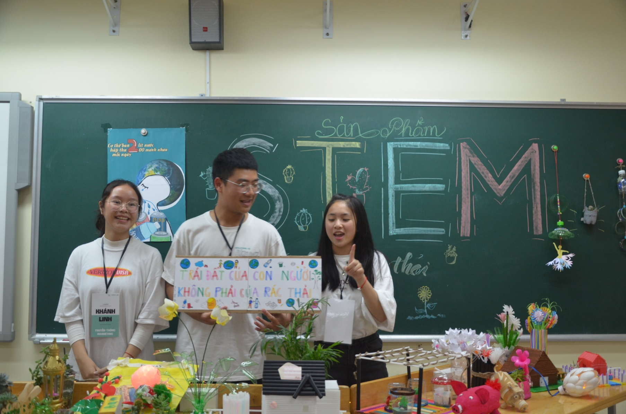

Slide 50
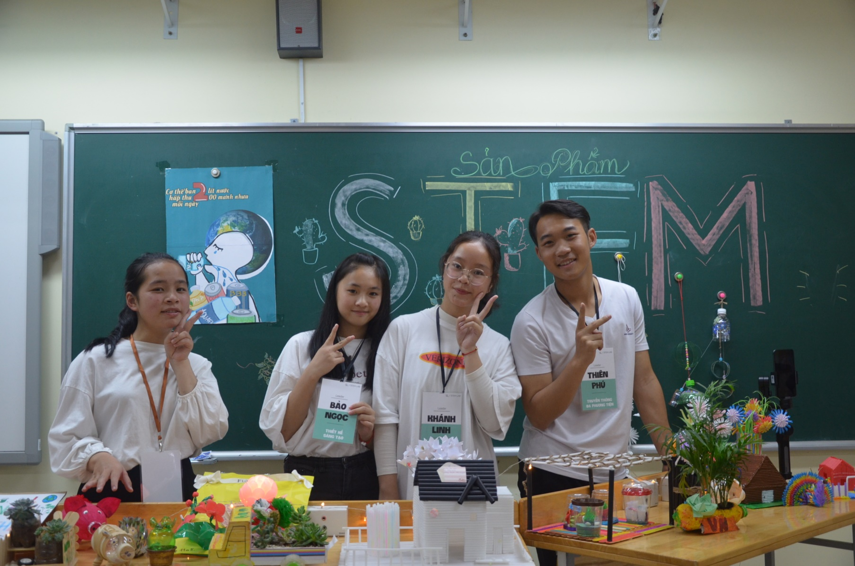

Slide 51
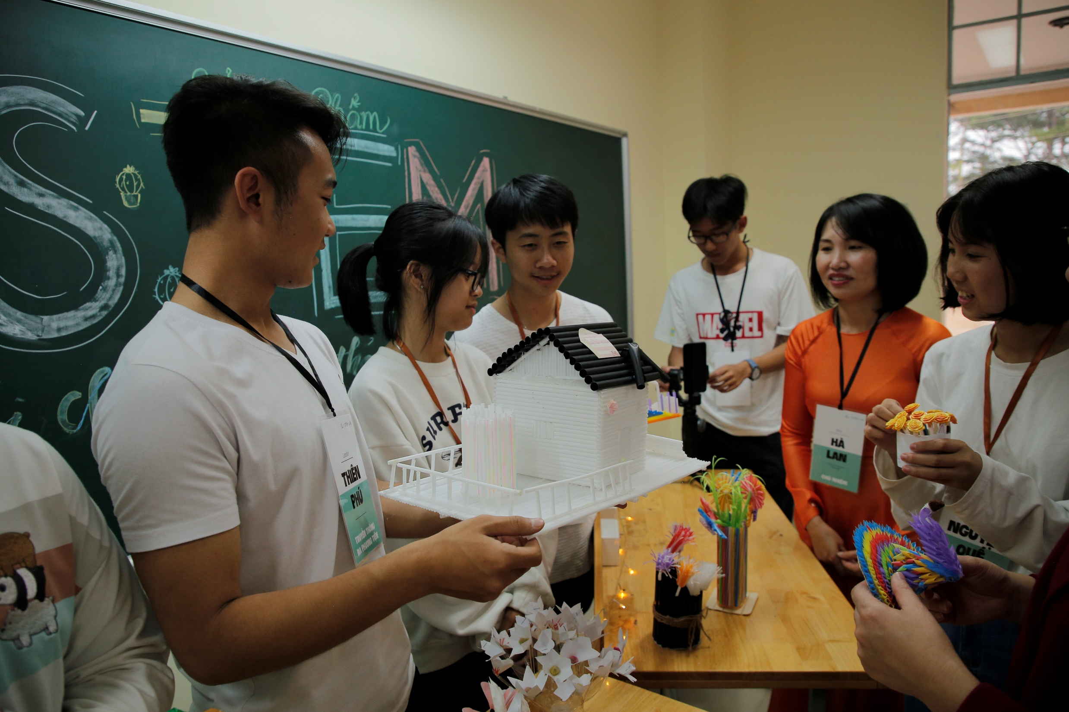

Slide 52
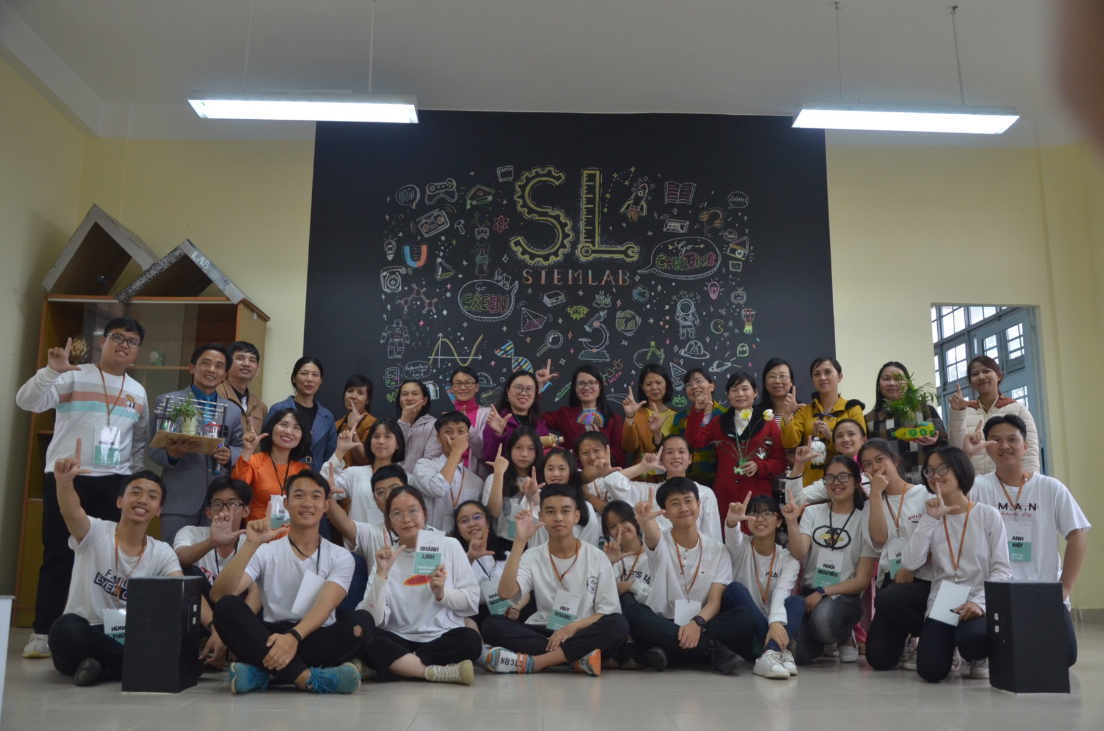

Slide 53
TIÊU CHÍ ĐÁNH GIÁ BÀI HỌC STEM
Nội dung | Tiêu chí
1.Kế hoạch và tài liệu dạy học | Mức độ phù hợp với chuỗi hoạt động và mục tiêu, nội dung và phương pháp dạy học được sử dụng.
 | Mức độ rõ ràng của mục tiêu, nội dung, kĩ thuật tổ chức và sản phẩm cần đạt của mỗi nhiệm vụ học tập.
 | Mức độ phù hợp của thiết bị dạy học và học liệu được sử dụng để tổ chức các hoạt động của học sinh.
 | Mức độ hợp lý của phương án kiểm tra, đánh giá trong quá trình tổ chức các hoạt động của học sinh.
2. Tổ chức hoạt động cho học sinh | Mức độ sinh động hấp dẫn học sinh của phương pháp và hình thức chuyển giao nhiệm vụ học tập.
 | Khả năng theo dõi, quan sát, phát hiện kịp thời những khó khăn của học sinh.
 | Mức độ phù hợp, hiệu quả của các biện pháp hỗ trợ và khuyến khích học sinh hợp tác, giúp đỡ nhau khi thực hiện nhiệm vụ học tập.
 | Mức độ hiệu quả hoạt động của giáo viên trong viêc tổng hợp, phân tích, đánh giá kết quả hoạt động và quá trình thảo luận của học sinh.
3.Hoạt động của học sinh | Khả năng tiếp nhận và sẵn sàng thực hiện nhiệm vụ học tập của tất cả học sinh trong lớp
 | Mức độ tích cực, chủ động, sáng tạo, hợp tác của học sinh trong việc thực hiện các nhiệm vụ học tập.
 | Mức độ tham gia tích cực của học sinh trong trình bày, trao đổi, thảo luận và kết quả thực hiện nhiệm vụ học tập.

Slide 54
LIÊN HỆ CÁC PHƯƠNG PHÁP DẠY TÍCH CỰC
Phương pháp dạy học tích cực | Mô hình THM (VNEN) | Giáo dục STEM
Engage/Gắn kết | Khởi động | Xác định vấn đề/ nhu cầu thực tiễn | HĐ1: Tiêu chí dụng cụ/thiết bị… cần chế tạo
Explore/Khám phá | Hình thành kiến thức | Nghiên cứu kiến thức mới cần sử dụng | HĐ2: Học kiến thức mới + Đề xuất các giải pháp/Bản thiết kế
Explain/Giải thích | Luyện tập
Extend/Elaborate Mở rộng | Vận dụng hoặc/và mở rộng | Đề xuất các giải pháp/ Bản thiết kế
 |  | Lựa chọn 1 giải pháp/ Bản thiết kế | HĐ3: Trình bày/bảo vệ/lựa chọn giải pháp/thiết kế
 |  | Chế tạo mẫu | HĐ4: Chọn dung cụ, Chế tạo và thử nghiệm
 |  | Thử nghiệm – Đánh giá
 |  | Chia sẻ và thảo luận | HĐ5: Trình bày sản phẩm + Đánh giá
Evaluate/Đánh giá |  | Điều chỉnh thiết kế

Slide 55
NHỮNG CON SỐ PHẢI GHI NHỚ!
3
8
5
HÌNH THỨC TỔ CHỨC
QUY TRÌNH KỸ THUẬT
HOẠT ĐỘNG BÀI HỌC STEM

Slide 56
SỞ GIÁO DỤC VÀ ĐÀO TẠO LÂM ĐỒNG
TẬP HUẤN
TRIỂN KHAI GIÁO DỤC STEM CHO
CÁN BỘ QUẢN LÝ VÀ GIÁO VIÊN CỐT CÁN
NĂM HỌC 2020 - 2021
Đà Lạt, ngày 23, 24 tháng 10 năm 2020

